Slide 1
Integracija učinaka klimatske varijabilnosti i promjena u integralno upravljanje obalnim područjima
Plan integralnog upravljanja obalnim područjem Šibensko‐kninske županije

Slide 2

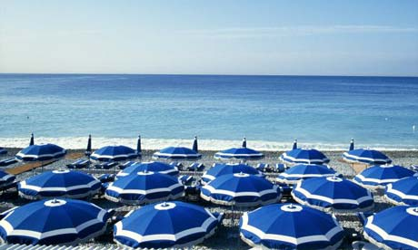
Zašto je poruka o sredozemnoj klimi kao nečem poželjnom pogrešna?
“Težak” zadatak novinara je uvjeriti ljude da je najteže što klimatske promjene mogu donijeti UK je budućnost puna sunčanih dana kao što je to danas slučaj u Sredozemlju
Ako klimatske promjene znače da će UK izgledati kao što Sredozemlje izgleda danas, kako li će tek tada biti u Sredozemlju?

Slide 3
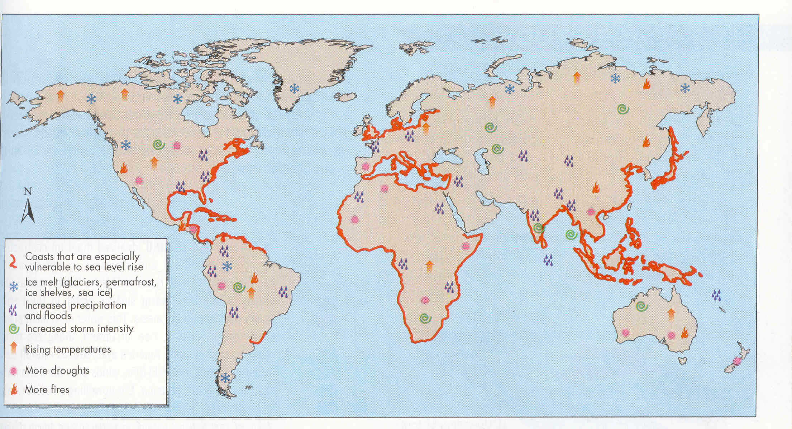
Najugroženija područja?

Slide 4
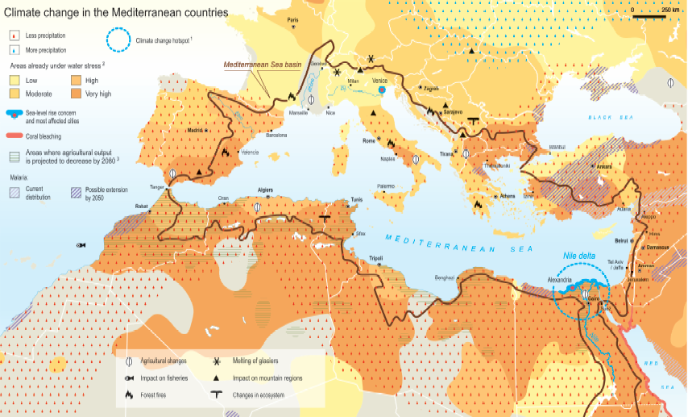

Slide 5


Slide 6
PROGNOZE
Očekuje se da će prosječne ljetne temperature u priobalju značajno porasti. Ovaj porast temperature mogao bi imati razorne utjecaje na razinu udobnosti turista, ali i na potrebe za vodom za sektor poljoprivrede u ovim regijama.
Očekuje se da će se diljem Republike Hrvatske količine padalina značajno smanjiti, osobito u ljetnim mjesecima. Ovaj pad mogao bi imati značajne učinke na poljoprivredu i proizvodnju električne energije u hidroelektranama.

Slide 7
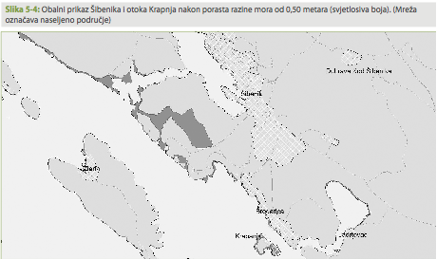
ŠIBENSKO-KNINSKA ŽUPANIJA

Slide 8
OSNOVNA STRUKTURA GEF PROJEKTA

Slide 9
“INTEGRACIJA KLIMATSKE VARIJABILNOSTI I PROMJENE U NACIONALNE STRATEGIJE ZA PRIMJENU SREDOZEMNOG PROTOKOLA O IUOP-u”
Podupire primjenu Protokola kroz razvoj i unaprijeđenje sposobnosti za primjenu IUOP-a
Kreira uvjeta za integraciju pitanja klimatske varijabilnosti i promjene u IUOP u Sredozemlju
Razvija metodologiju, alate i tehnike integracije
Podiže razinu svijesti o učincima klimatske promjene u obalnim područjima Sredozemlja
Dva fokusa projekta:
    analiza učinaka klimatske promjene i varijabilnosti u obalnim područjima
    korištenje IUOP-a kao sredstva integracije

Slide 10
KLIMATSKA PROMJENA (IPCC)
Promjena stanja klime koja se može identificirati s promjenama srednjih vrijednostii/ili varijabilnosti temeljnih značajki, i koja traje duže vrijeme, obično nekoliko desetljeća ili duže.
Klimatska promjena može biti posljedica internih procesa ili vanjskih sila, ili posljedica trajnijih antropogenih promjena u sastavu atmosfere ili korištenja zemljišta.

Slide 11
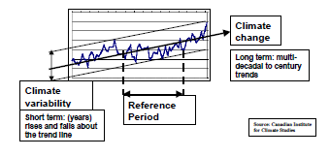
KLIMATSKA VARIJABILNOST
Varijacije srednjih vrijednosti klime u vremenu i prostoru koje su duže od pojedinih vremenskih događaja (USAID, 2007)
Primjeri uključuju produžene suše, poplave, i posljedice periodičnih El Niño i La Niña događaja.

Slide 12
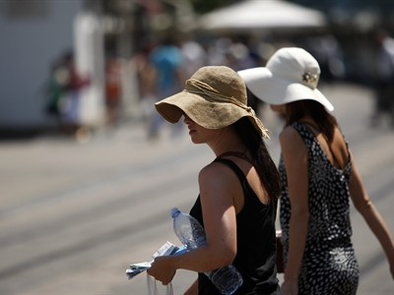
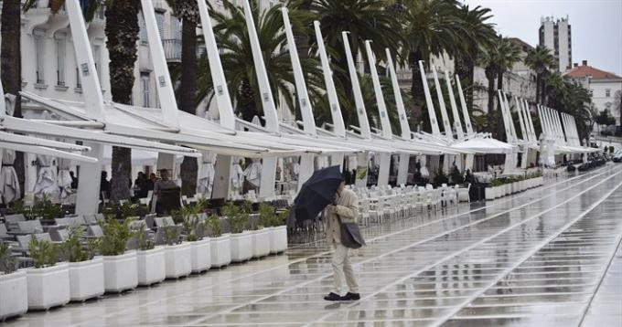
30. travnja 2012. najtopliji u povijesti mjerenja
14. svibnja 2012. u Splitu - najhladniji u povijesti

Slide 14
INTEGRALNO UPRAVLJANJE OBALNIM PODRUČJIMA
Dinamički proces održivog upravljanja i korištenja obalnih područja, uzimajući istovremeno u obzir krhkost obalnih ekosustava i krajobraza, raznolikost aktivnosti i korištenja, njihovo međusobno djelovanje, pomorsku usmjerenost pojedinih aktivnosti i korištenja i njihov utjecaj na pomorske i kopnene dijelove obalnog područja.

Slide 15
OSNOVNO O PROJEKTU
Glavni financijer: Globalni fond za okoliš – Global Environment Facility (GEF)
Provedbena institucija: UNEP
Izvršna institucija: MAP
Partneri: PAP/RAC, BP/RAC, GWP Med
Zemlje: Hrvatska, Bosna i Hercegovina, Crna Gora, Albanija, Palestinska uprava, Egipat, Tunis, Maroko
Budžet: donacija GEF – USD 2,300,000
Kofinanciranje: USD 7,000,000
Vrijeme izvršenja: Siječanj 2012 – Lipanj 2014

Slide 16
KOMPONENTE PROJEKTA
4 Upravljanje projektom
Početno stanje: nema CV&C u IUOP
1
Upravljanje podatcima
2
Nova saznanja o CV&C
3
Integracija u IUOP
Cilj: CV&C integriran u IUOP

Slide 17
OSNOVNA STRUKTURA PROJEKTA
Početno stanje: nema CV&C u IUOP
1.1
CV&C baza podataka kao podrška IUOP-u
2.1 Razumijevanje CV&C u Sredozemlju poboljšano, učinci ocijenjeni
3.1
Omogućena integracija CV&C u IUOP planove
3.2
Sposobnosti za IUOP poboljšane, pojačana svijest
3.3
Lekcije naučene i iskustva podijeljena
Cilj: CV&C integriran u IUOP

Slide 18
REZULTATI PROJEKTA
2.1.2
Ekološka i soc.-ek- analiza za 2 područja
3.2.1 Uspostavljena međuministarska koordinacija
3.1.1
Sredstva i metodologije razvijene
CLIMAGINE
DIVA
1.1.3 Razvijena info platforma za CV&C i obalna područja
3.1.2
IUOP Plan izrađen uz kombiniranu metodu integracije CV&C
3.3.1 Širenje informacija
Replikacija
Početno stanje: nema CV&C u IUOP
2.1.1 Regionalna fizička analiza: ranjiva područja identificirana
2.1.3 procjena strategija i scenarija adaptacije
3.2.2
Pojačana svijest
Cilj: CV&C integriran u IUOP
1.1.1 Procjena reginalnih i nacionalnih sustava praćenja
1.1.2 Regionalni konsensus postignut
2.1.4 Regionalna sinteza trendova i politika
3.2.3 Clearing House mehanizam

Slide 19
Plan integralnog upravljanja obalnim područjem Šibensko‐kninske županije

Slide 20
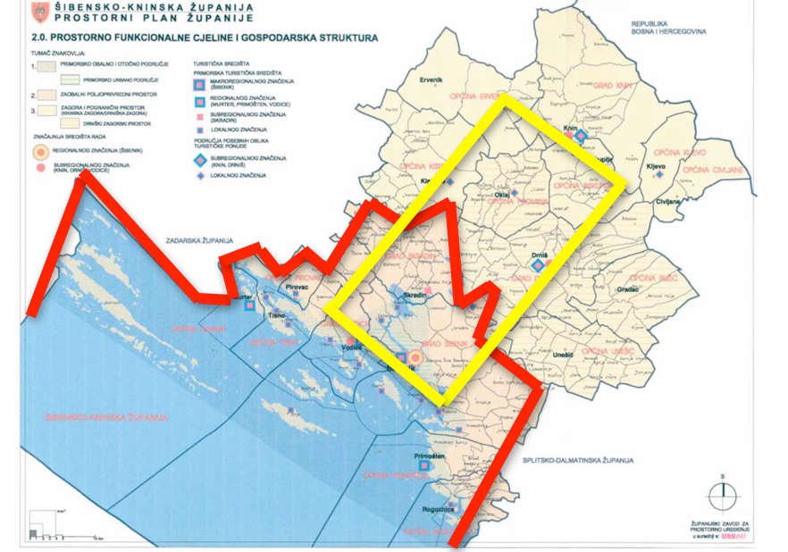

Slide 21
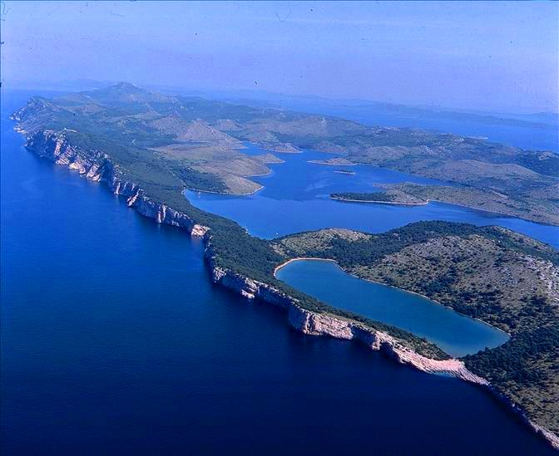
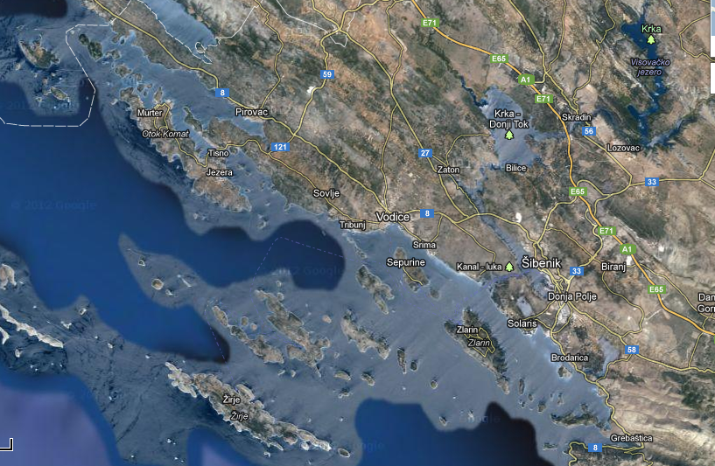
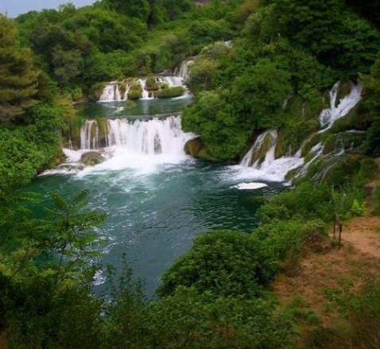
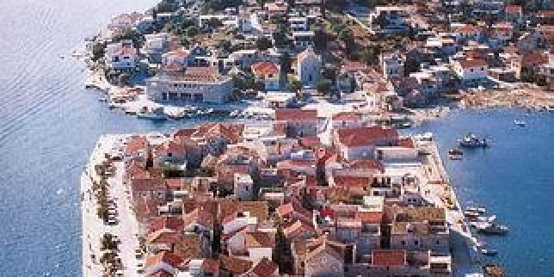

Slide 22
ŠIBENSKO-KNINSKA ŽUPANIJA

Slide 23
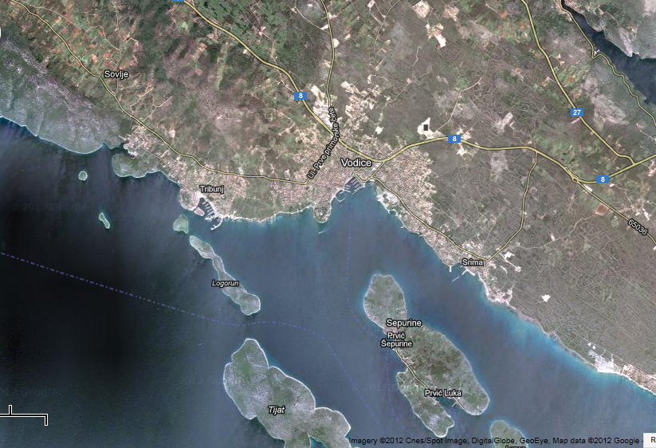
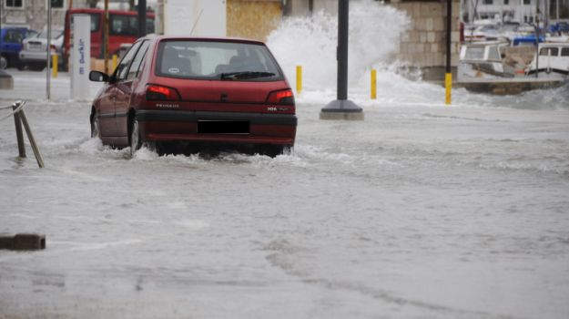
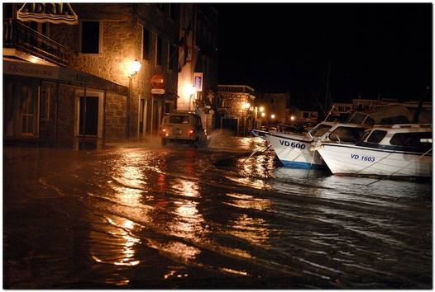
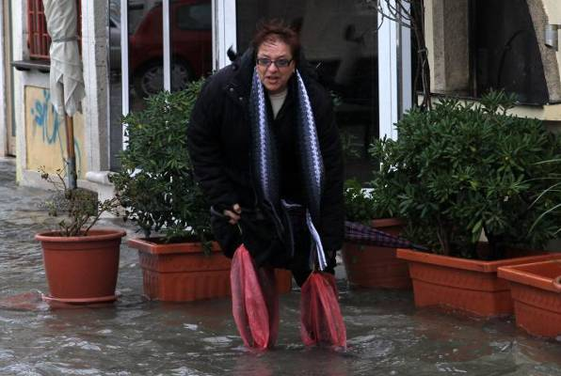

Slide 24
GEF
UNEP DEPI
UNEP MAP
PB/RAC
PAP/RAC
GWP Med
LOKALNA RAZINA
UPRAVNO VIJEĆE
ŽUPANIJSKA RAZINA
NACIONALNA RAZINA
SAVJETODAVNA GRUPA
RADNI TIM
DIVA
CLIMAGINE

Slide 25
UVODNE AKTIVNOSTI
DEFINIRANJE
KOORDINACIJSKOG
MEHANIZAMA
PRETHODNE
AKTIVNOSTI
DEFINIRANJE
SADRŽAJA PLANA
CLIMAGINE
ANALIZA I
PROCJENA
BUDUĆEG
RAZVOJA
DIJAGNOSTIČKA ANALIZA
DIVA
DEFINIRANJE VIZIJE
KONCEPT PLANA
IUOP PLAN
PLAN
PROVEDBA
PROSTORNI PLAN ŠKŽ
OPĆINSKI I GRADSKI PLANOVI

Slide 26
Svrha plana
orijentaciju za upravljanje mnogim razvojnim aspektima u obalnom području, posebno za prostorno planiranje;
osnovu za zaštitu obalnog prostora i vrijednih obalnih i morskih ekosustava;
platformu za participaciju zainteresiranih grupa i pojedinaca u upravljanju obalnim područjem;
okosnicu sustava integralnog planiranja i upravljanja obalnim područjem u Šibensko-kninskoj županiji;
usmjerenje za planiranje i upravljanje dijelovima obalnog prostora ranjivim na učinke klimatskih promjena kao i ostalih nepogoda; i
strateški dokument koji je nužan preduvjet, među ostalim, za povlačenje sredstava iz EU fondova

Slide 28
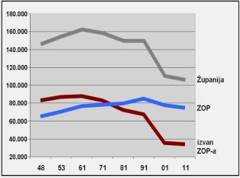
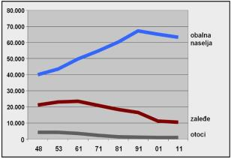

Slide 29
Analize
Obalna morfologija
Prirodni sustavi
    Bioraznolikost mora
    Zaštićena područja s aspekta vodnih resursa
Održivost prostornog razvoja
Planiranje morskog područja
Opterećenje sustava voda
Klimatske promjene I varijabilnost I učinci u obalnom području
  Klimatski pritisci
  Učinci klimatskih promjena u obalnom području
    Utjecaj na vode, upravljanje vodama I vodnu infrastrukturu
    Utjecaj promjene klime na učestalost I intenzitet požara
    Ostali učinci
Vrijednosti krajobraza
Upravljanje obalnim područjem

Slide 30
VRIJEDNOSTI GLOBALNIH PROMJENA TEMPERATURE I OBORINE I PROCJENE KRETANJA ZA ŠIBENSKO-KNINSKU ŽUPANIJU
Scenarij |  | 2030. | 2050. | 2100.
Globalno (IPCC)
Temperatura |  | +0,3 do 0,7 ⁰C | +0,4 do 1,6 ⁰C | +0,3 do +4,8 ⁰C
Razina mora |  | 9 do 17 cm | 16 do 34 cm | 27 do 97 cm
Šibensko-kninska županija
Temperatura | Godišnje | +0,7⁰C | +1,7⁰C | +4,2 ⁰C
 | Zima | +0,3⁰C | +1,0⁰C | +3,2 ⁰C
 | Proljeće | +0,4⁰C | +1,2⁰C | +3,8 ⁰C
 | Ljeto | +1,0⁰C | +2,5⁰C | +5,0 ⁰C
 | Jesen | +0,8⁰C | +2,3⁰C | +4,6 ⁰C
Kiša | Godišnje | - 2% | - 4% | - 7%
 | Zima | + 3% | + 6% | + 10%
 | Proljeće | - 2% | - 3% | - 4%
 | Ljeto | - 5% | - 20% | - 30%
 | Jesen | - 6% | - 9% | - 15%
Razina mora |  | 9 do 19 cm | 17 do 38 cm | 30 do 114 cm

Slide 31
      UTJECAJ PROMJENE KLIME NA VODE, UPRAVLJANJE VODAMA I VODNU INFRASTRUKTURU
Posebno ugroženi dijelovi obalnog pojasa ŠKŽ iz perspektive vodnih resursa smatraju se:
Ušće rijeke Krke od nacionalnog parka Krka do kanala Sv. Ante: Ugroženost se odnosi na: sigurnost vodoopskrbe, zdravlje ljudi, sigurnost življenja, sigurnost imovine, odvijanje privrednih aktivnosti u moru i zaobalju, održivost ekosustava nacionalnog parka i područja ušća, i drugo.
Izgrađene/naseljene obalne zone, s posebnim naglaskom na šire područje Šibenika (Brodarica, Zablaće), zatim naselja i šireg područje Vodica, Tribunja, Pirovca i Rogoznice.
Otoci: Ugroženost se odnosi na: sigurnost življenja, sigurnost imovine, te odvijanje privrednih aktivnosti u moru i zaobalju. Posebno su ugroženi niski otoci (Krapanj), stare niske luke i svi objekti i građevine uz njih (Zlarin, Prvić, Kaprije, itd.), te vanjski otoci izloženi djelovanju otvorenog mora (Žirje).

Slide 32
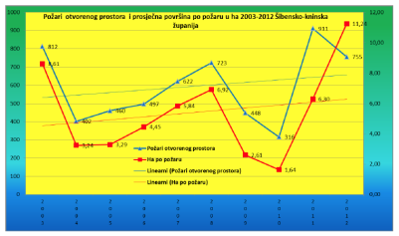
      UTJECAJ PROMJENE KLIME NA UČESTALOST I INTENZITET POŽARA

Slide 33
Ostali utjecaji
Poljoprivreda
Marikultura
Bioraznolikost
Turizam
zdravlje

Slide 34
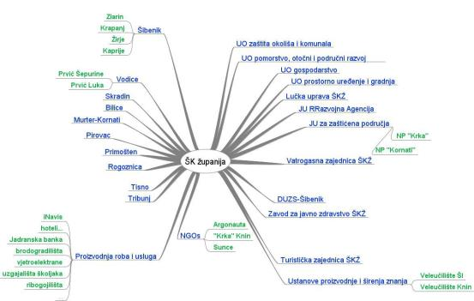
Upravljanje obalnim područjem

Slide 35
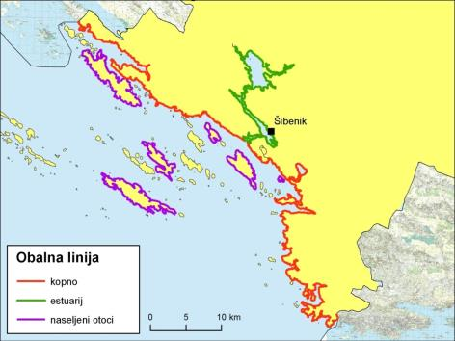
Indeks Ranjivosti obalnog odručja

Slide 36
Zbroj indeksa ranjivosti | Zbirna ranjivost | Duljina obale (%)
17 – 26 | Velika | 79,68 km (17%)
12 – 16 | Srednja | 134,55 km (28%)
6 – 11 | Mala | 264,62 km (55%)
Ukupno obale (kopno, estuarij, naseljeni otoci) |  | 478,85 km

Slide 37
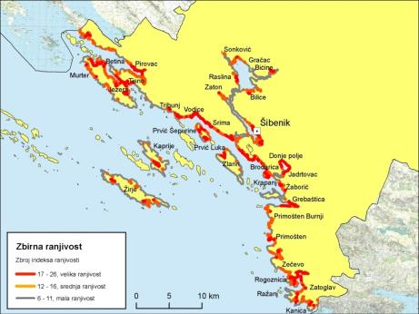

Slide 38
Zaključci analize ranjivosti
obala je većinom stjenovita i strma i time ublažava utjecaje klimatskih promjena;
visokim valovima su izložene stjenovite, vanjske i nenaseljene obale otoka;
šćigama koje se javljaju u zaljevima ugrožena su naselja i uređene obale;
čak 47% obale zauzeto je ili se planira zauzeti stanovanjem i ekonomskom aktivnošću što značajno povećava ranjivost obale; i
postojanje većeg broja povijesnih naselja na obali povećava ranjivost obale

Slide 39
scenariji
Dimenzije | Scenarij
 | Rizik | Konkurentnošću do kohezije | Zaštitom do održivosti
 | 1 | 2 | 3
Pokretači | Turizam niske razine Prodaja nekretnina | Turizam viših oblika i standarda smještaja Policentrični rast gospodarskih aktivnosti Viša stopa rasta BDP | Striktna zaštita okoliša i prostora Niža do srednja stopa rasta BDP
Prirodni resursi | Trajno iscrpljivanje | Povećano korištenje ali uz kontrolu | Smanjeno korištenje uz striktnu kontrolu
Socio-ekonomski razvoj | Moguć kratkotrajan, dugoročno neodrživ rast | Pojačani rast Raste udio „plave“ i „zelene“ ekonomije u ukupnoj gospodarskoj strukturi | Umjereno stabilan rast „Plava“ i „zelena“ imaju visok udio u ukupnoj gospodarskoj strukturi
Prostorna kohezija | Slaba | Vrlo dobra | Dobra
Prilagodba na klimatske promjene | Nedovoljna | Dobra Srednja otpornost na iznenadne situacije | Dobra Visoka otpornost na iznenadne situacije
Upravljanje | Nezahtjevno | Vrlo aktivan pristup Vrlo složeno | Striktna primjena mjera zaštite Umjerena složenost

Slide 40
Obalni plan

Slide 41
Politike upravljanja obalnim područjem
Održivi prostorni razvoj;
Održivi gospodarski razvoj;
Upravljanje vodnim bogatstvom; i
Jačanje otpornosti obalnog područja te jačanje sposobnosti povrata u izvorno stanje

Slide 42
politike jačanja otpornosti obalnog područja
Politika zaštite javnog zdravlja i sigurnosti okoliša
Politika jačanja otpornosti obalnih gradova na pojavu ekstremnih vremenskih i klimatskih hazarda
Politika prilagodbe obalnog područja na porast razine mora
Politika jačanja otpornosti na požare

Slide 43
Politika jačanja otpornosti obalnih gradova na pojavu ekstremnih vremenskih i klimatskih hazarda
Dimenzija | Opis
Cilj | Prilagoditi normativni okvir i sustav praćenja ekstremnih vremenskih događaja, čija će učestalost i intenzitet u budućnosti rasti zbog klimatskih promjena, Povećati otpornost i elastičnost naselja na ekstremne vremenske i klimatske hazarde.
Opis | Pojava ekstremnih vremenskih i klimatskih hazarda koji imaju značajan utjecaj na čovjeka, infrastrukturu i okoliš u budućoj klimi bit će povećana. Klimatski hazardi uključuju porast razine mora, koji je zbog svoje sveobuhvatnosti obrađen u odvojenoj smjernici, kao i bujične poplave, obalno poplavljivanje, suše, valove vrućine; predviđanja govore da će svi navedeni hazardi biti učestaliji u budućoj klimi. Stoga je potrebno u okviru postojećih prostornih i razvojnih planova uključiti sveukupni utjecaj ovih hazarda, te prilagoditi kapacitete za pravovremene intervencije i ublažavanje šteta. Prije svega riječ je o prilagodbi planova intervencija i kapacitiranje interventnih jedinica (vatrogasci, hitna zdravstvena pomoć, ...) koji imaju zadatak djelovati kod pojedinih hazarda. Nadalje, potrebno je ojačati kapacitete hitne zdravstvene službe u ljetnim mjesecima, kad se očekuju duga razdoblja izuzetnih vrućina koje mogu imati izražen negativni utjecaj na čovjekovo zdravlje, uz izraženiju turističku aktivnost u odnosu na današnje stanje. U to vrijeme vjerojatno će se javljati i moguće nestašice pitke vode, za što je potrebno imati dovoljne kapacitete za hitne potrebe (vatrogasne službe, brodovi vodonosci), kao i planiranje retencija i akumulacija u unutrašnjosti županije koje bi dugoročno rješavale taj problem. Intervencije vatrogasaca kod bujičnih poplava bit će učestalije, te je stoga potrebno osnažiti njihove ukupne kapacitete (kao i za sušna i požarno aktivna razdoblja). Potrebno je kroz razvojne planove predvidjeti rekonstrukciju obalne infrastrukture te sustava odvodnje oborinskih voda u urbaniziranim područjima ugroženim bujičnim poplavama i obalnim poplavljivanjem, na način da se prilagode na povećana opterećenja koje će morati podnijeti u budućnosti.

Slide 44
Opravdanje | Šteta koju mogu prouzročiti navedeni klimatski hazardi može biti neprocjenjiva i na dugo razdoblje. Primjerice, nedostatak pitke vode za vrijeme kolovoškog turističkog maksimum imao bi za posljedicu nagli propast turističkih aktivnosti, kao i dugoročno izbjegavanje područja od strane turista zbog mogućeg ponavljanja istog scenarija. Učestaliji problemi sa zdravljem, pa čak i gubitak života zbog toplotnih udara, također bi imala direktan utjecaj na turizam. Stoga je ulaganje u prilagodbu na navedene hazarde višestruko isplativa investicija. Navedenome treba dodati i štete koje mogu nastati na obalnim građevinama i nekretninama.
Politički okvir | Okvirna direktiva EU o prostornom planiranju mora Strategija adaptacije EU Protokol o integralnom upravljanju obalnim područjem Sredozemlja Strategija održivog razvitka Republike Hrvatske Zakon o prostornom uređenju Zakon o zaštiti i spašavanju Razvojna strategija Šibensko-kninske županije Prostorni plan Šibensko-kninske županije
Veze s drugim politikama u planu | Politika za jačanje kapaciteta sustava prostornog uređenja za upravljanje prostornim razvojem na regionalnoj razini Politika učinkovite raspodjele i korištenja voda.

Slide 45
Dodana vrijednost | Realizacija navedenih mjera dovela bi do ublažavanja posljedica klimatskih hazarda, u smislu zadržavanja visoke razine zdravstvenih usluga kod pojačanih pritisaka od strane turizma, održavanja zadovoljavajuće razine osnovnih turističkih potreba i preduvjeta za razvoj održivog turizma, kao što je dostupnost vode u obalnom području te smanjenja sve većih troškova oporavka od ekstremnih događaja.
Ograničenja/rizici: | Nedostatno ulaganje u navede mjere i sustave neophodne za prilagodbu na klimatske hazarde od strane županija i obalnih gradova/naselja, što može dovesti do opadanja kvalitetnog turističkog potencijala i ugrožavanja održivosti razvoja obalnog područja županije.
Područje obuhvata | Obalni gradovi i naselja Šibensko-kninske županije
Zaduženje za provedbu | službe Šibensko-kninske županije i gradova/općina, nacionalne i lokalne službe zadužene za intervencije (vatrogasci, hitna zdravstvena služba) i infrastrukturu (opskrba vodom).

Slide 46
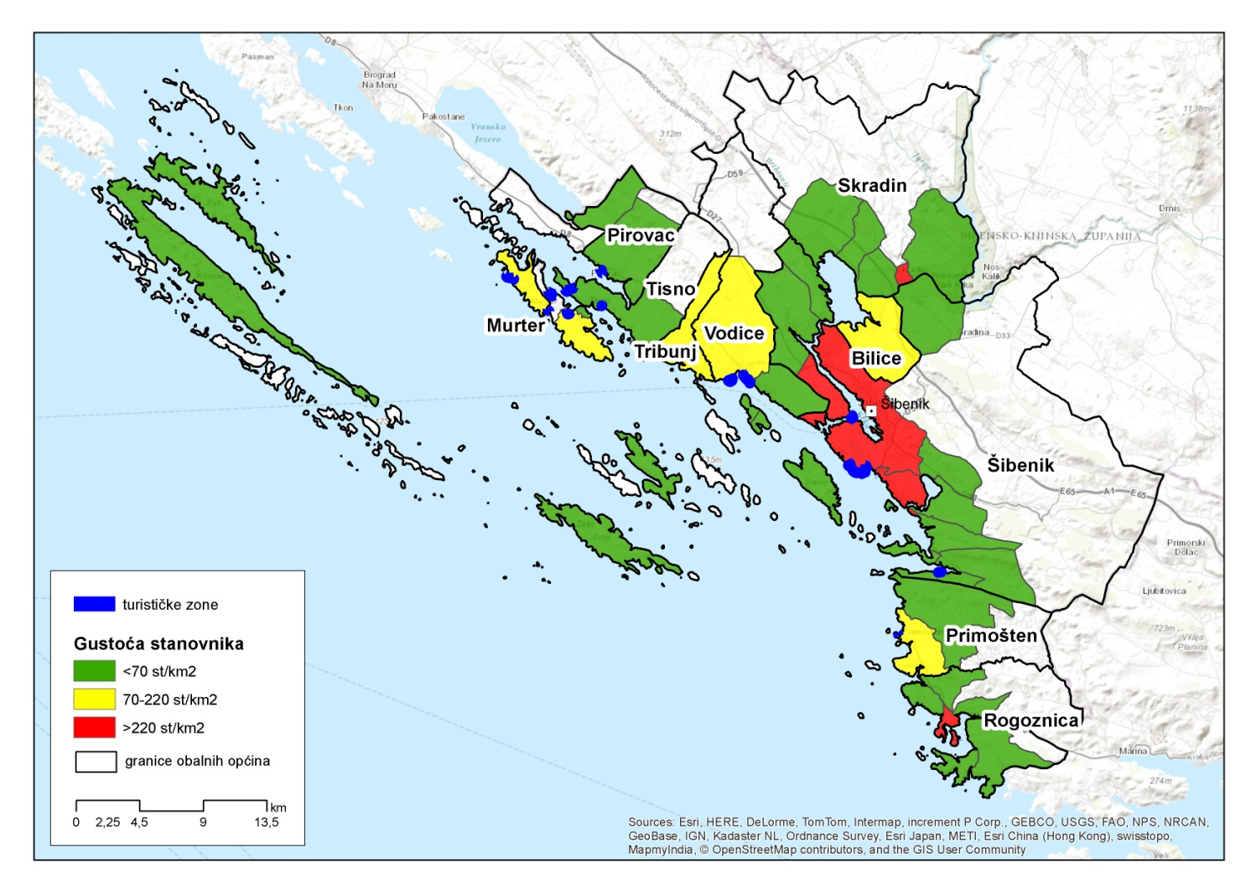

Slide 47
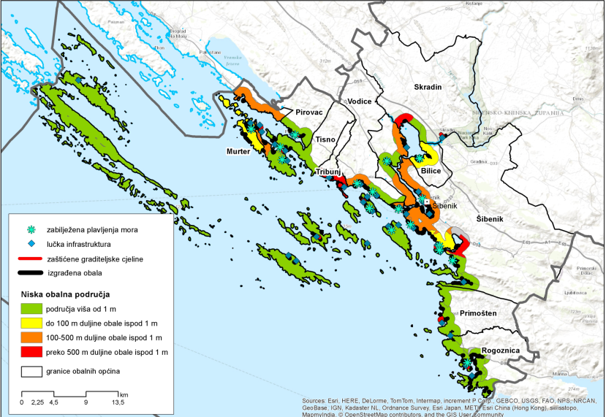

Slide 48
Mjere upravljanja
Energija
  Planiranje energetskog sustava kroz procjenu povećane potražnje, te prilagođavanje proizvodnje s obzirom na oscilacije uzrokovane klimatskom varijabilnošću i promjenama
  Kontinuirana komunikacija s međusektorskim koordinacijskim tijelom, te izvještavanje o potrošnji i proizvodnji električne energije, posebice u izvanrednim uvjetima (toplinski udari, olujno nevrijeme, i dr.)
  Promicanje i razvijanje lokalne proizvodnje energije iz obnovljivih izvora, te mjera energetske učinkovitosti i štednje
  Provjeravanje infrastrukture prijenosa energije, te testiranje na izdržljivost za vrijeme elementarnih vremenskih nepogoda

Slide 49
Promet
  Promicanje ekološki prihvatljivih koncepata mobilnosti koji će pridonijeti smanjivanju štetnih emisija (javni prijevoz, javni bicikli, dijeljenje automobila, dijeljenje brodova)
  Osmišljavanje i realizacija biciklističkih i pješačkih staza, hortikulturno uređenih s ciljem smanjenja štetnih emisija, promoviranja zdravog načina života i obogaćivanja turističke ponude
  Uzimanje u obzir potreba smanjenja emisija CO2 i ostalih štetnih emisija pri realizaciji novih prometnica
  Osiguranje prometne infrastrukture otpornije na izvanredne situacije
  Izbjegavanje gradnje niske obale kod izgradnje novih luka, lučica i marina, dogradnje postojećih, te uzimanje u obzir porasta učestalosti i intenziteta ekstremnih vremenskih uvjeta

Slide 50
Bioraznolikost
  Uspostavljanje sustava praćenja utjecaja klimatskih promjena i varijabilnosti na bioraznolikost mora i kopna, te osmišljavanje mjera prilagodbe i jačanja otpornosti
  Poticanje neinvazivnog podvodnog turizma na lokacijama povećane bioraznolikosti
  Poticanje razvoja održive marikulture u području dovoljno udaljenom od obale

Slide 51
Uski obalni pojas
  Uz obvezu poštivanja odredbi o obalnom odmaku7, gradnju na niskim dijelovima obale, posebno onim nižim od 2m, dopuštati samo iznimno, isključivo na temelju analize ranjivosti konkretne lokacije i uz poštivanje specifičnih uvjeta gradnje, te primjenu mjera zaštite od plavljenja mora i drugih hazarda vezanih uz podizanje razine mora i ekstremnih vremenskih pojava
  Uređenje i prilagodba obalne linije, plaža i šetnica budućem porastu razine mora i ekstremnim vremenskim stanjima i valovima
  Provođenje mjera (planske, operativne, infrastrukturne) održivog korištenja i zaštite obalnog mora u cilju smanjenja štetnih utjecaja na kakvoću mora i biološku raznolikost (sidrišta, privezišta, ribolov, marikultura, rekreacija, plovni put, itd. )
  Osiguravanje da sve vode koje dotječu s kopna i od korištenja voda ne utječu na kakvoću obalnog mora, procese i obalnu biološku raznolikost
  Osigurati učinkoviti sustav prikupljanja i zbrinjavanja morskog krutog i drugog otpada, kao i prihvata otpada s brodova
  Osigurati učinkoviti sustav prikupljanja i zbrinjavanja otpada s plaža
  Osiguravanje održivog korištenja obalnih prirodnih resursa dobrim planiranjem razvoja, provedbom mjera nadzora i prinude
  Provođenje mjera kojima će se zaštititi prirodni obalni procesi erozije i transporta sedimenta i time održati krajobrazne prirodne značajke obala i plaža
  Sprječavanje izgradnje i modifikacije obalne crte kojom se mijenjaju hidrodinamičke značajke obalnog mora, procesi na obali i značajke obalnih ekosustava, posebno u uvjetima očekivanih promjena razine mora i olujnih stanja mora

Slide 52
Primošten Primošten | Prostor | Ograničiti daljnju urbanizaciju uskog obalnog pojasa
 | Obalno more i marikultura | Mogući razvoj održive marikulture u području dovoljno udaljenom od obale korištenjem offshore tehnologija
 | Jačanje otpornosti | Uz obvezu poštivanja odredbi o obalnom odmaku7, gradnju na niskim dijelovima obale, posebno onim nižim od 2m, dopuštati samo iznimno, isključivo na temelju analize ranjivosti konkretne lokacije i uz poštivanje specifičnih uvjeta gradnje, te primjenu mjera zaštite od plavljenja mora i drugih hazarda vezanih uz podizanje razine mora i ekstremnih vremenskih pojava Prilagodba postojećih obalnih objekata, riva, lukobrana i lučica budućem porastu razine mora i ekstremnim vremenskim događajima, naročito kod planiranih rekonstrukcija u centru naselja Kontinuirano održavanje plaža i planska izgradnja zaštita za plaže koje bi minimizirale eroziju, posebice stoga jer je obalno područje izloženo djelovanju valova otvorenog mora Uređenje prometnica i sustava odvodnje otpornih na buduće ekstremne vremenske događaje, naročito ekstremne oborine i oluje s mora Izgradnja i održavanje pristupnih putova za interventna vozila prema kritičnoj infrastrukturi i šumskim površinama i osiguranje dostatnih izvora vode za gašenje odgovarajuće raspoređenih po prostoru
 | Voda | IB; IIB; IIIC; IVB
 | Vodna infrastruktura | IB; IIC; IIIA; IVC

Slide 53
Prijedlog sustava upravljanja

